Slide 1



JavaScript
Sesión 5

Slide 2
Resultado de aprendizaje
Al finalizar la sesión, el estudiante crea aplicaciones web con JavaScript identificando los distintos controles estándar para el diseño de formularios.

Slide 3
Contenidos o temas
Formulario web
Controles básicos
Controles de selección
Eventos de controles y formularios

Slide 4
Formulario web
Un formulario es un conjunto de controles (botones, cajas de texto, casillas de verificación, botones radio, etc.) que permiten al usuario introducir datos y enviarlos al servidor web para su procesamiento.

Slide 5
Formulario web
La etiqueta que delimita un formulario es la etiqueta <form> ...</form>. Los atributos más importantes de la etiqueta <form> son:
action: contiene el nombre del agente que procesará los datos remitidos al servidor (por ejemplo, un script de PHP).
method: define la manera de enviar los datos al servidor. Los valores posibles son:
get: los valores enviados se añaden a la dirección indicada en el atributo action.
post: los valores se envían de forma separada.

Slide 6
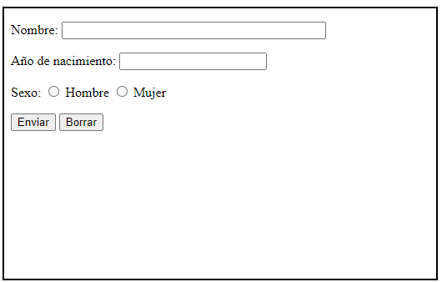
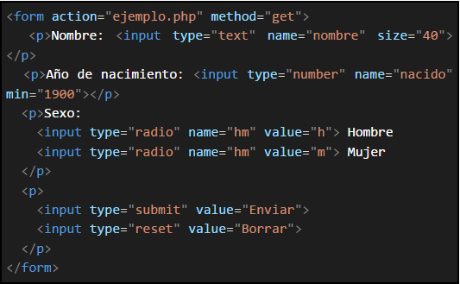
Formulario web
Ejemplo de formulario HTML:

Slide 7
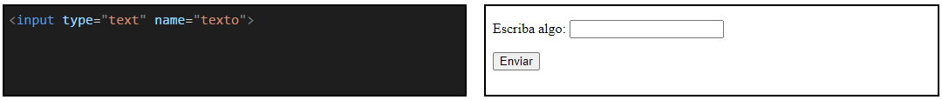
Controles básicos
Cuadro de Texto <input type="text">: Las cajas de texto de una sola línea se crean mediante una etiqueta <input> cuyo atributo type tiene el valor “text”.

Slide 8
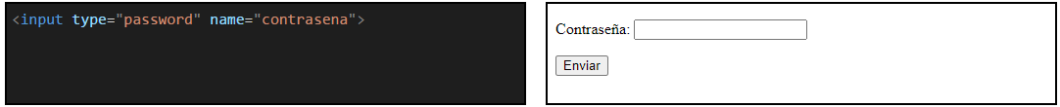
Controles básicos
Cuadro de texto de Contraseña: <input type="password">: Las cajas de texto de una sola línea específicas para contraseñas se crean mediante una etiqueta <input> cuyo atributo type tiene el valor “password”.

Slide 9
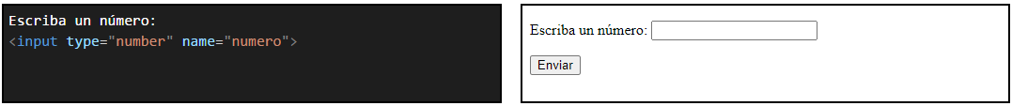
Controles básicos
Cuadro de texto de Numérico: <input type=“number">: Las cajas de texto de una sola línea específicas para números se crean mediante una etiqueta <input> cuyo atributo type tiene el valor “number”. En principio, los valores admitidos por el control son números enteros.

Slide 10
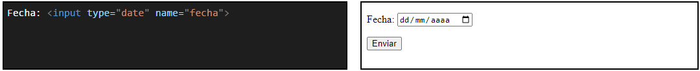
Controles básicos
Cuadro de texto de Fecha: <input type=“date">: Las cajas de texto de una sola línea específicas para fechas (días, meses, años) se crean mediante una etiqueta <input> cuyo atributo type tiene el valor “date”. El dato se envía con el formato AAAA-MM-DD donde AAAA es el número de año, MM el número de mes y DD el número de día.

Slide 11
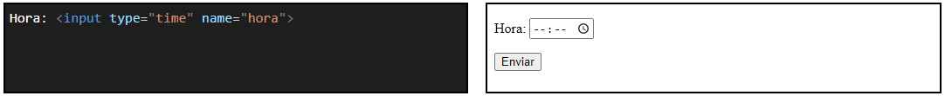
Controles básicos
Cuadro de texto de Hora: <input type=“time">: Las cajas de texto de una sola línea específicas para tiempos (horas, minutos) se crean mediante una etiqueta <input> cuyo atributo type tiene el valor “time”. El dato se envía con el formato HH-MM donde HH son las horas y MM los minutos.

Slide 12
Controles básicos
Botones <input> y <button>: Los botones se crean mediante la etiqueta <input> o mediante la etiqueta <button>. La diferencia entre ellos es que <input> sólo puede contener texto, mientras que <button> permite incluir elementos html como imágenes.
El contenido del botón <input> se define mediante el atributo value, por lo que sólo puede contener texto. El contenido del botón <button> se escribe dentro del elemento, por lo que puede incluir texto e imágenes.

Slide 13
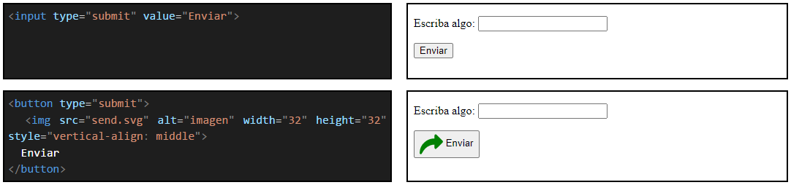
Controles básicos
El botón Submit es el que permite al usuario remitir los datos al servidor. Se crea mediante una etiqueta <input> o <button> cuyo atributo type tiene el valor submit.

Slide 14
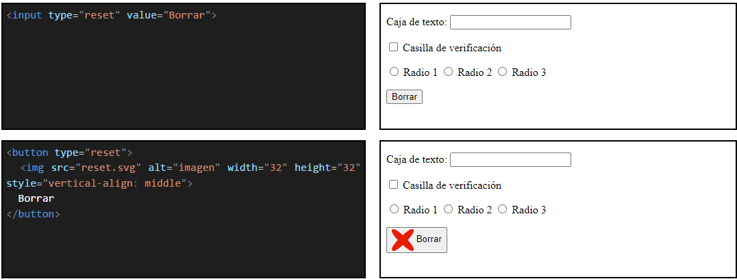
Controles básicos
Botones reset <input> o <button>: El botón Reset restablece los valores iniciales del formulario. Se crea mediante una etiqueta <input> o <button> cuyo atributo type tiene el valor reset.

Slide 15
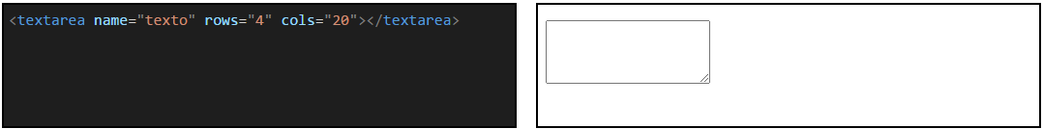
Controles básicos
Control Area de Texto <textarea>: Las cajas de texto de varias líneas se crean mediante la etiqueta <textarea>. Los atributos obligatorios rows y cols establecen el número de filas y columnas iniciales de la caja, aunque los navegadores permiten modificarlo arrastrando la esquina inferior derecha.

Slide 16
Controles de Selección
Botón de opción <input type="radio">: Los botones radio se crean mediante una etiqueta <input> cuyo atributo type tiene el valor “radio”.

Slide 17
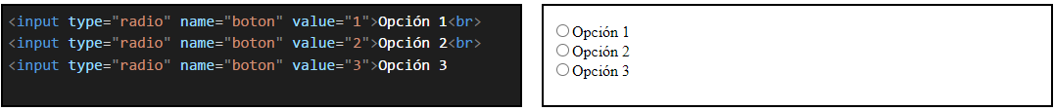
Controles de Selección
Los botones de radio que tienen el mismo atributo name forman un grupo, es decir, que si se marca uno de ellos se desmarca automáticamente el resto.

Slide 18
Controles de Selección
Casilla de Verificación <input type=“checkbox">: Las casillas de verificación se crean mediante una etiqueta <input> cuyo atributo type tiene el valor “checkbox”.

Slide 19
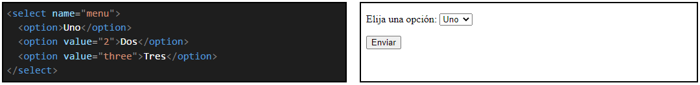
Controles de Selección
Cuadro combinado <select>: Los cuadros combinados se crean mediante la etiqueta <select>. Cada opción se define mediante la etiqueta <option>. El valor que se envía es el texto que aparece en la lista desplegable o menu, salvo si el elemento <option> contiene el atributo value.

Slide 20
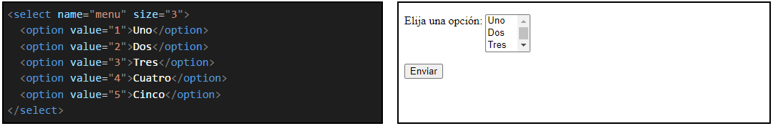
Controles de Selección
El atributo size permite definir la altura del control.

Slide 21
Resolver ejercicios de Laboratorio con formularios web y JavaScript
Caso o reto a resolver

Slide 22

Recurso del caso
Resolver el caso propuesto usando el Visual Studio Code y formulario web con JavaScript, dicho material digital de laboratorio será proporcionado por el docente y también se podrá ubicar dentro del aula virtual del curso.

Slide 23
Indicaciones para realizar la actividad
Use el IDE Visual Studio Code.
Desarrolle los casos propuestos usando controles básicos y de selección para el diseño de formularios web con JavaScript.
Sea ordenado y respete los fundamentos programación y algoritmos.
Publicar el resultado en: Repositorio del Curso

Slide 24
Presentación y sustentación de equipos

Slide 25

Ideas clave
Un formulario es un conjunto de controles que permiten al usuario introducir datos y enviarlos al servidor web para su procesamiento.
Las cajas de texto de una sola línea se crean mediante una etiqueta <input>.
Los botones se crean mediante la etiqueta <input> o mediante la etiqueta <button>.
Los cuadros combinados se crean mediante la etiqueta <select>.

Slide 26
“Si tú lo deseas, puedes volar, solo tienes que confiar mucho en ti”
Steve Jobs

Slide 27


